Slide 1
Programação Orientada a Objetos
Prof. Bernardo Copstein

Slide 2
Polimorfismo
Leitura recomendada:
- HORSTMANN, Cay. Java for Everyone, capítulo 9

Slide 3
Polimorfismo
Vamos analisar novamente o método que segue (relativo ao exemplo da classe “Prova”):
public static void presentQuestion(Question q){
q.display();
System.out.print("Your answer: ");
Scanner in = new Scanner(System.in);
String response = in.nextLine();
System.out.println(q.checkAnswer(response));
}
O método recebe um parâmetro do tipo Question, porém, na chamada, foi passado uma referência do tipo ChoiceQuestion. Como isso é possível?

Slide 4
Polimorfismo
O método presentQuestion ativa o método display independente do tipo de objeto que é passado !!
Lembrete: referências para subclasses podem ser usadas no lugar de referências para classes
Se o objeto informado é do tipo Question, então Question.display() é ativado.
Se o objeto informado é do tipo ChoiceQuestion, então ChoiceQuestion.display() é ativado.
public static void presentQuestion(Question q)
{
q.display();
. . .

Slide 5
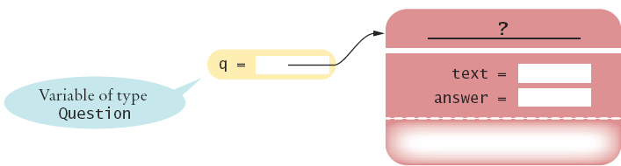
Polimorfismo
A variável q não conhece o tipo de objeto que ela referencia !!

Slide 6
Polimorfismo
Em Java, chamadas de métodos são sempre determinadas pelo tipo do objeto referenciado e não pelo tipo da variável que contém a referência.
Isto é chamado de ativação dinâmica de método.
A ativação dinâmica de métodos nos permite tratar objetos de diferentes classes de uma forma padrão.
Este recurso é chamado de polimorfismo !!
Solicita-se a diversos objetos que executem uma determinada tarefa e cada um a executa da sua própria maneira.
Polimorfismo torna os programas facilmente extensíveis.
Notes:
Fazer os exercícios 1 e 2 da lista 2.

Slide 7
Classes abstratas
Quando for necessário forçar a sobrescrita de um método em uma subclasse pode-se declarar um método como abstrato.
Classes que possuem pelo menos um método abstrato são ditas classes abstratas !!
Classes abstratas não podem ser instanciadas.
Classes derivadas de classes abstratas devem ter todos os seus métodos abstratos implementados (sobrescritos).
public abstract class Account
{
public abstract void deductFees(); // no method implementation
. . .
public class SavingsAccount extends Account // Not abstract
{
public void deductFees() // Provides an implementation
{ // method implementation. . . }
. . .
}

Slide 8
Referências abstratas
Uma classe que pode ser instanciada é dita uma classe concreta
Não é possível instanciar uma classe que tem métodos abstratos
É possível, porém, criar referências cujo tipo é uma classe abstrata.
Os objetos que podem ser referenciados por uma referência de classe abstrata tem de ser instâncias de classes concretas:
Account anAccount; // Ok: referencia abstrata
anAccount = new Account(); // Erro: Account é abstrata !!
An Account = new SavingAccount(); // Ok, classe concreta !!
anAccount = null; // Ok
Isso permite polimorfismo baseado mesmo em classes abstratas.
Uma razão para se usar classes abstratas é forçar a criação de subclasses!!!

Slide 9
Passos para usar herança e polimorfismo
Exemplo: considere um banco que trabalha com dois tipos de contas:
Conta pupança (SavingAccount): os juros são calculados mensalmente baseados no saldo médio.
Conta normal (CheckingAccount): que permite 3 retiradas (withdraw) livres por mês e cobra R$ 1,00 por retirada adicional.
O programa deve gerenciar os dois tipos de contas.
Deve ser estruturado de maneira que outros tipos de contas possam ser acrescentados sem afetar o program principal.
Opções do menu:
D)eposito R)etirada F)im de mês S)air
Para depósitos e retiradas solicitor o número da conta e o valor.
Imprimir o extrato da conta após cada transação.
A operação “Fim de mês” calcula e deposita os juros das poupanças e limpa o contador de retiradas das contas comuns. Na sequência o extrato de todas as contas é impresso.

Slide 10
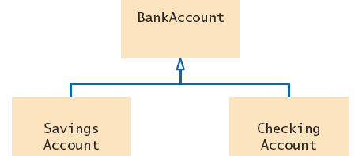
Passos para usar herança e polimorfismo
1) Liste as classes que são parte da hierarquia
SavingsAccount
CheckingAccount
2) Organize as classes em
uma hierarquia de herança
Derivadas de BankAccount
3) Determine as responsabilidades comuns
Escreva pseudo-código para cada tarefa
Determine as tarefas comuns
Para cada commando do usuário
Se for uma operação de depósito ou retirada
execute o depósito ou a retirada
imprima o extrato da conta
Se for a operação de fim do mês
execute o fim do mês sobre todas as contas
imprima o extrato de todas as contas
Deposito
Retirada
Extrato
FimDoMes

Slide 11
Passos para usar herança e polimorfismo
4) Decida que métodos serão sobrescritos nas subclasses
Para cada subclasse e cada responsabilidade comum decida quando o comportamento pode ser herdado e quando deve ser sobrescrito.
5) Declare a interface pública de cada subclasse
Normalmente as subclasses tem outras responsabilidades além das da superclasse. Liste quais são, bem como os métodos responsáveis por elas e quais devem ser sobrescritos.
6) Identifique as variáveis de instância
Liste as variáveis de instância de cada classe. Localize as variáveis de instância que são comuns a toda a hierarquia na classe base.
7) Implemente os construtores e métodos
Notes:
Fazer o exercício 3 da lista 2 de exercícios sobre herança.

Slide 12
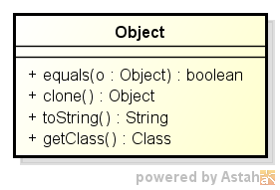
A classe Object
Toda a classe Java que não é explicitamente derivada de uma classe é implicitamente derivada de Object. A classe Object oferece um conjunto de métodos bastante genéricos que normalmente precisamos sobrecarregar.

Slide 13
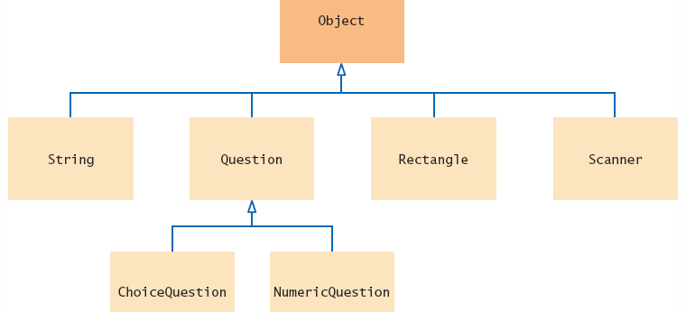
A classe Object
A classe Object oferece uma interface comum que nos permite explorar polimorfismo com qualquer classe.
Ex: toString()

Slide 14
Anotação @override
A anotação @override não é obrigatória. Ela apenas indica para o compilador que o método abaixo é uma sobrescrita. Desta forma o compilador pode verificar se estamos realmente sobrescrevendo um método de uma das superclasses.
@override
public String toString(){
return(getNroConta()+”, Saldo: “+getSaldo());
}

Slide 15
“Casts” e o operador instanceof
É possível armazenar uma referência para uma subclasse em uma variável declarada como superclasse:
Object x = new Question();
Neste caso “x” é uma referência genérica que só consegue acessar a interface pública de Object.
Se temos certeza, porém, que uma referência genérica aponta para uma dada instância específica, pode-se referenciar novamente esta instância com uma referência específica usando “casts”:
Question q = (Question) x;

Slide 16
“Casts” e o operador instanceof
Se a atribuição for incorreta, porém, será gerada uma exceção do tipo ClassCastException.
Object x = new Question();
ChoiceQuestion cq = (ChoiceQuestion)x; ← ERRO !!
Para ter certeza que o objeto referenciado é do tipo correto pode-se usar o operador instanceof:
if (x instanceof Question){
Question q = (Question)x;
}

Slide 17
Notes:
Solicitar o restante dos exercícios

